Slide 1
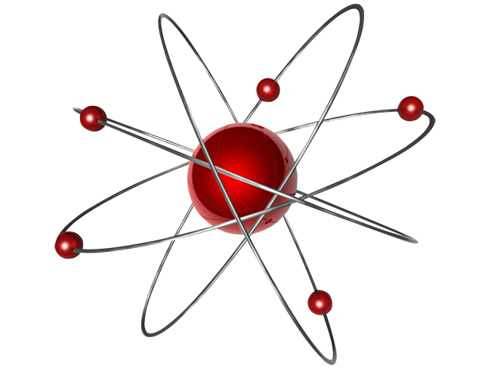
Радиоактивность.
Модели атомов.
Автор: Романенко С.В . , учитель физики МБОУ СОШ 16 им. Ф.И. Кравченко

Slide 2

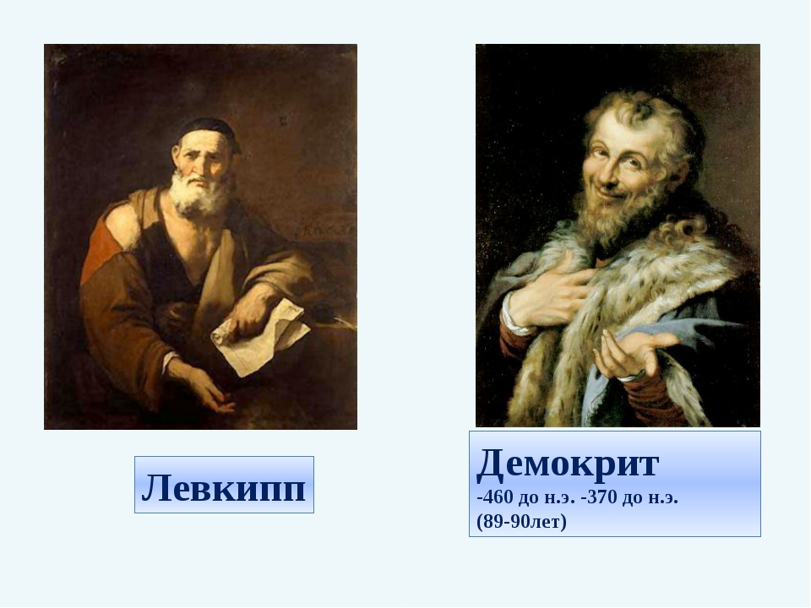
Все тела состоят из мельчайших частиц - атомов

Slide 3
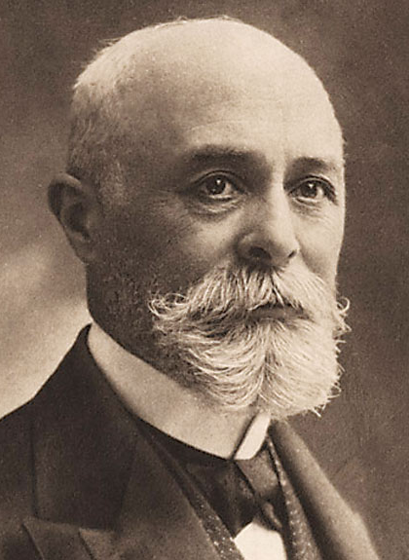
Анри Беккерель
1852-1908
Notes:
Французский ученый (15 декабря 1852 — 25 августа 1908)
Он занимался исследованием связи люминесценции и недавно открытых рентгеновских лучей.
Беккерелю пришла в голову мысль: не сопровождается ли всякая люминесценция рентгеновскими лучами? Для проверки своей догадки он взял несколько соединений, в том числе одну из солей урана, фосфоресцирующую жёлто-зелёным светом. Осветив её солнечным светом, он завернул соль в чёрную бумагу и положил в тёмном шкафу на фотопластинку, тоже завёрнутую в чёрную бумагу. Через некоторое время, проявив пластинку, Беккерель действительно увидел изображение куска соли. Но люминесцентное излучение не могло пройти через чёрную бумагу, и только рентгеновские лучи могли в этих условиях засветить пластинку. Беккерель повторил опыт несколько раз и с одинаковым успехом. В конце февраля 1896 г. на заседании Французской академии наук он сделал сообщение о рентгеновском излучении фосфоресцирующих веществ.
Через некоторое время в лаборатории Беккереля была случайно проявлена пластинка, на которой лежала урановая соль, не облучённая солнечным светом. Она, естественно, не фосфоресцировала, но отпечаток на пластинке получился. Тогда Беккерель стал испытывать разные соединения и минералы урана (в том числе не проявляющие фосфоресценции), а также металлический уран. Пластинка неизменно засвечивалась.

Slide 4
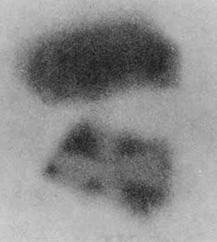
Изображение фотопластинки Беккереля, которая была засвечена излучением солей урана.
Видна тень металлического мальтийского креста, помещённого между пластинкой и солью урана.
Радиоактивность –
способность атомов некоторых химических элементов
к самопроизвольному излучению.
Notes:
Поместив между солью и пластинкой металлический крестик, Беккерель получил слабые контуры крестика на пластинке. Тогда стало ясно, что открыты новые лучи, проходящие сквозь непрозрачные предметы, но не являющиеся рентгеновскими.
Беккерель установил, что интенсивность излучения определяется только количеством урана в препарате и совершенно не зависит от того, в какие соединения он входит. Таким образом, это свойство было присуще не соединениям, а химическому элементу — урану.
Своим открытием Беккерель делится с учёными, с которыми он сотрудничал.

Slide 5
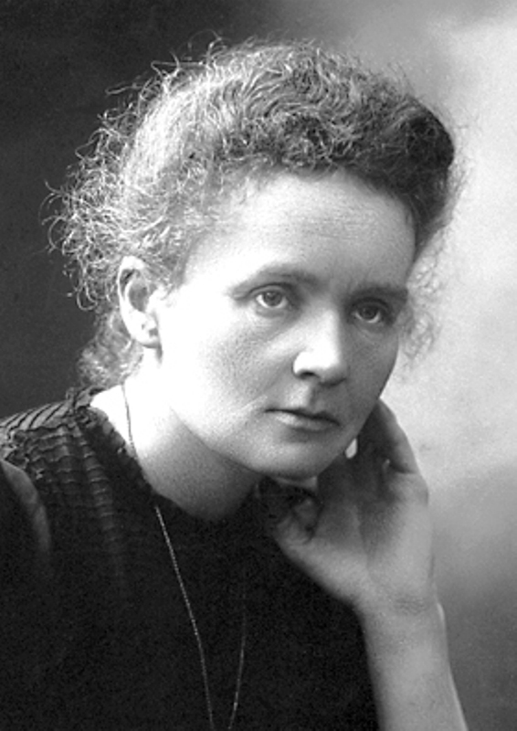
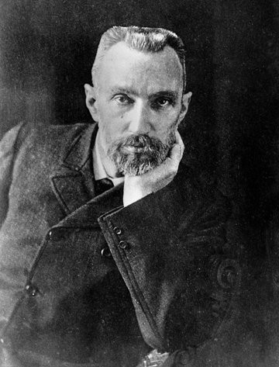
Мария Склодовская-Кюри и Пьер Кюри
1867-1934
1859-1906
Notes:
Пьер Кюри - 1859—1906— французский учёный-физик
Мария Склодовская Кюри - 7 ноября 1867 года, Варшава, Царство Польское, Российская империя — 4 июля 1934 года, близ Санселльмоза, Франция) — польско-французский учёный-экспериментатор (физик, химик), педагог, общественный деятель.

Slide 6
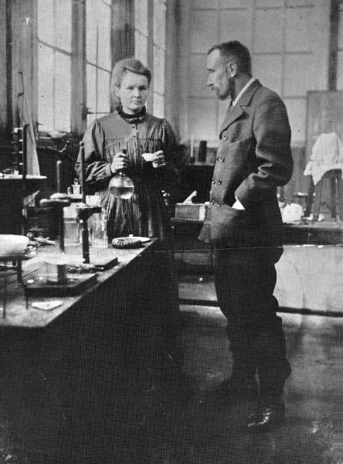
В 1898 г.
Мария Кюри и Пьер Кюри обнаружили радиоактивность тория, позднее ими были открыты радиоактивные элементы полоний и радий.
Notes:
В 1898 г. Мария Кюри и Пьер Кюри обнаружили радиоактивность тория, позднее ими были открыты радиоактивные элементы полоний и радий.
Они выяснили, что свойством естественной радиоактивности обладают все соединения урана и в наибольшей степени сам уран. Беккерель же вернулся к интересующим его люминофорам. Правда, он сделал ещё одно крупное открытие, относящееся к радиоактивности. Однажды для публичной лекции Беккерелю понадобилось радиоактивное вещество, он взял его у супругов Кюри и положил пробирку в жилетный карман. Прочтя лекцию, он вернул радиоактивный препарат владельцам, а на следующий день обнаружил на теле под жилетным карманом покраснение кожи в форме пробирки. Беккерель рассказал об этом Пьеру Кюри, и тот поставил на себе опыт: в течение десяти часов носил привязанную к предплечью пробирку с радием. Через несколько дней у него тоже появилось покраснение, перешедшее затем в тяжелейшую язву, от которой он страдал в течение двух месяцев. Так впервые было открыто биологическое действие радиоактивности.
Но и после этого супруги Кюри мужественно делали своё дело. Достаточно сказать, что Мария Кюри умерла от лучевой болезни (дожив, тем не менее, до 66 лет).
В 1955 г. были обследованы записные книжки Марии Кюри. Они до сих пор излучают, благодаря радиоактивному загрязнению, внесённому при их заполнении. На одном из листков сохранился радиоактивный отпечаток пальца Пьера Кюри.

Slide 7
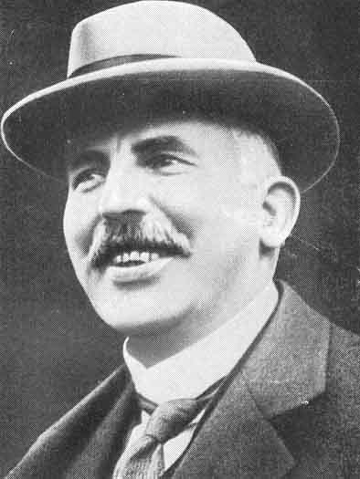
Эрнест Резерфорд
1871—1937
Notes:
В 1898 году Резерфорд открывает альфа- и бета-лучи. Спустя год Поль Вийяр открыл гамма-излучение (название этого типа ионизирующего излучения, как и первых двух, предложено Резерфордом).
С лета 1898 года учёный делает первые шаги в исследовании только что открытого явления радиоактивности урана и тория. Осенью Резерфорд по предложению Томсона, преодолев конкурс в 5 человек, занимает должность профессора университета Макгилла в Монреале (Канада) с окладом 500 фунтов стерлингов или 2500 канадских долларов в год. В этом университете Резерфорд плодотворно сотрудничает с Фредериком Содди, в то время младшим лаборантом химического факультета, впоследствии (как и Резерфорд) нобелевским лауреатом по химии (1921 г.). В 1903 году Резерфорд и Содди выдвинули и доказали революционную идею о преобразовании элементов в процессе радиоактивного распада.

Slide 8
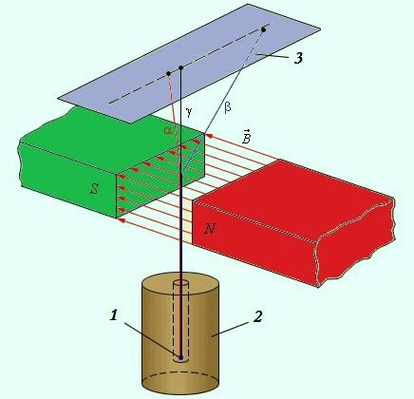
1899 год
Notes:
После открытия радиоактивных элементов началось активное изучение физической природы их излучения. Резерфорду удалось обнаружить сложный состав радиоактивного излучения.
Опыт состоял в следующем. Радиоактивный препарат помещали на дно узкого канала свинцового цилиндра, напротив помещалась фотопластинка. На выходившее из канала излучение действовало магнитное поле. При этом вся установка находилась в вакууме.
В магнитном поле пучок распадался на три части. Две составляющие первичного излучения отклонялись в противоположные стороны, что указывало на наличие у них зарядов противоположных знаков. Третья составляющая сохраняла прямолинейность распространения. Излучение, обладающее положительным зарядом, получило название альфа-лучи, отрицательным — бета-лучи, нейтральным — гамма-лучи.

Slide 9
Модели атомов

Slide 10
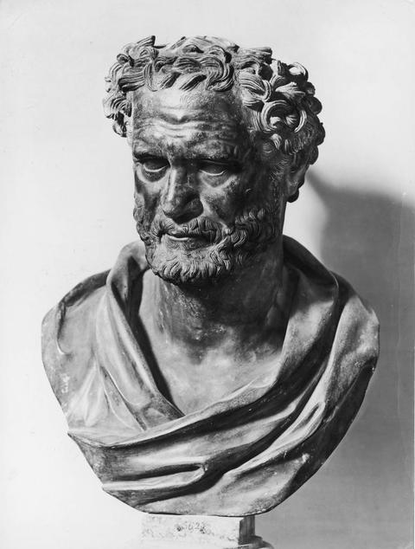
Кусочки материи
Демокрит полагал,
что свойства того или иного вещества определяются формой, массой и прочими характеристиками образующих его атомов.
Notes:
Так, скажем, у огня атомы остры, поэтому огонь способен обжигать, у твёрдых тел они шероховаты, поэтому накрепко сцепляются друг с другом, у воды — гладки, поэтому она способна течь. Даже душа человека, согласно Демокриту, состоит из атомов.

Slide 11
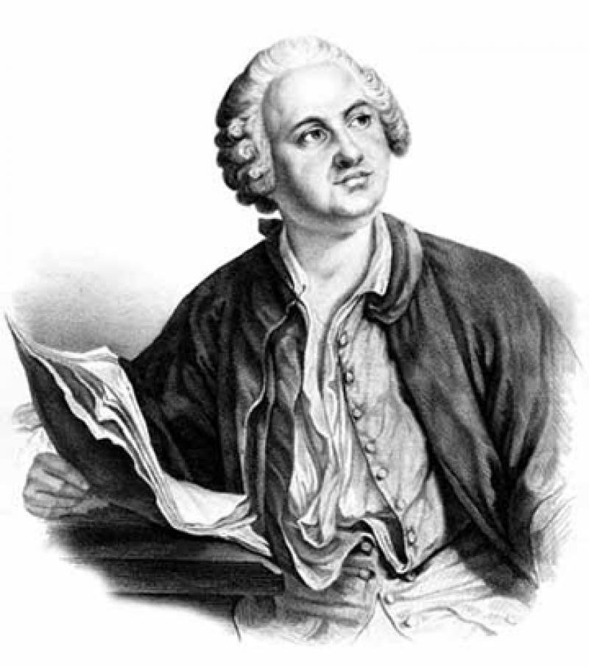
Корпускулярно-кинетическая
теория тепла
М. В. Ломоносов утверждает,
что все вещества состоят
из «корпускул» — «молекул», которые являются «собраниями» «элементов» — «атомов».
Именно М. В. Ломоносову принадлежит мысль
о «внутреннем вращательном („коловратном“) движении частиц» - скорость вращения сказывается повышением температуры.
Notes:
«Элемент есть часть тела, не состоящая из каких-либо других меньших и отличающихся от него тел... Корпускула есть собрание элементов, образующее одну малую массу» . «Элементу» он придаёт современное ему значение — в смысле предела делимости тел — последней составной их части. Учёный указывает на шарообразную его форму.

Slide 12
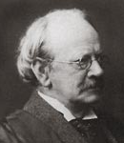
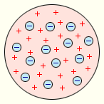
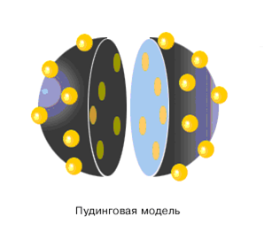
Модель атома Томсона
(модель «Пудинг с изюмом»)
В 1903 году Джозеф Джон Томсон
предложил рассматривать атом
как некоторое положительно заряженное тело
с заключёнными внутри него электронами.
Notes:
модель «Пудинг с изюмом», англ. Plum pudding model
Была окончательно опровергнута Резерфордом после проведённого им знаменитого опыта по рассеиванию альфа-частиц.

Slide 13
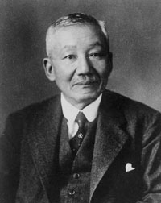
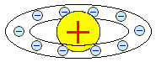
Ранняя планетарная модель атома Нагаоки.
В 1904 году
японский физик Хантаро Нагаока предложил модель атома, построенную по аналогии с планетой Сатурн. В этой модели вокруг маленького положительного ядра по орбитам вращались электроны, объединённые в кольца.
Модель оказалась ошибочной.

Slide 14
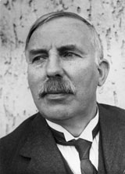
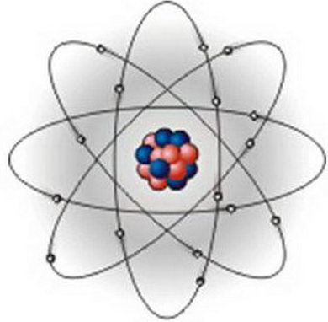
Планетарная модель атома
Бора-Резерфорда
1911 год
Атом - подобие планетной системы,
в которой электроны движутся по орбитам вокруг расположенного в центре атома тяжёлого положительно заряженного ядра.
Эрнест Резерфорд
Notes:
Однако такое описание атома вошло в противоречие с классической электродинамикой. Дело в том, что, согласно классической электродинамике, электрон при движении с центростремительным ускорением должен излучать электромагнитные волны, а, следовательно, терять энергию. Расчёты показывали, что время, за которое электрон в таком атоме упадёт на ядро, совершенно ничтожно. Для объяснения стабильности атомов Нильсу Бору пришлось ввести постулаты, которые сводились к тому, что электрон в атоме, находясь в некоторых специальных энергетических состояниях, не излучает энергию («модель атома Бора-Резерфорда»). Постулаты Бора показали, что для описания атома классическая механика неприменима. Дальнейшее изучение излучения атома привело к созданию квантовой механики, которая позволила объяснить подавляющее большинство наблюдаемых фактов.

Slide 15
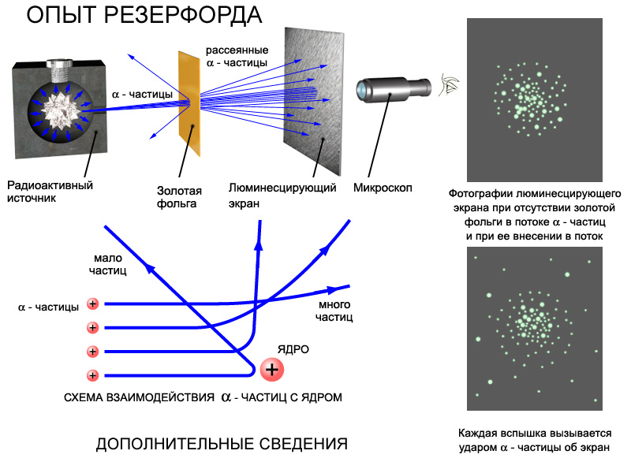
Фотографии люминесцирующего экрана при отсутствии золотой фольги в потоке α-частиц и при ее вне
Каждая вспышка вызывается ударом α-частицы об экран

Slide 16
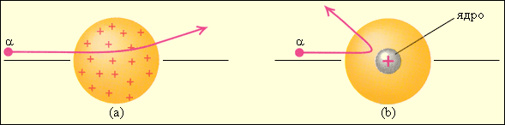

Slide 17
«Модели атомов»
«Кекс с изюмом» | Планетарная
Автор
Сущность
Notes:
Источники:
http://ru.wikipedia.org/wiki/Радиоактивный_распад#.D0.98.D1.81.D1.82.D0.BE.D1.80.D0.B8.D1.8F_.D0.BE.D1.82.D0.BA.D1.80.D1.8B.D1.82.D0.B8.D1.8F
http://ru.wikipedia.org/wiki/%C1%E5%EA%EA%E5%F0%E5%EB%FC,_%C0%ED%F2%F3%E0%ED_%C0%ED%F0%E8
http://ru.wikipedia.org/wiki/%CA%FE%F0%E8,_%CF%FC%E5%F0
http://ru.wikipedia.org/wiki/%D1%EA%EB%EE%E4%EE%E2%F1%EA%E0%FF-%CA%FE%F0%E8,_%CC%E0%F0%E8%FF
http://ru.wikipedia.org/wiki/%D0%E5%E7%E5%F0%F4%EE%F0%E4,_%DD%F0%ED%E5%F1%F2
http://ru.wikipedia.org/wiki/%C0%F2%EE%EC

